Slide 1
Pacientská organizace pro léčbu bolesti
Veřejně prospěšný, nezávislý zapsaný spolek, sdružující dobrovolné členy, pacienty i odborníky, na základě společného zájmu

Slide 2


Pacientský hub MZ ČR
Platforma pro pacientské organizace i pacienty
Podpora spolupráce mezi zdravotníky a pacienty
Pořadatelem akce je Pacientský hub,
projekt Ministerstva zdravotnictví ČR na podporu pacientských organizací.
Díky podpoře Fondů EHP a Norska 2014 — 2021 pro vás nabízíme vzdělávací aktivity bezplatné.

Slide 3
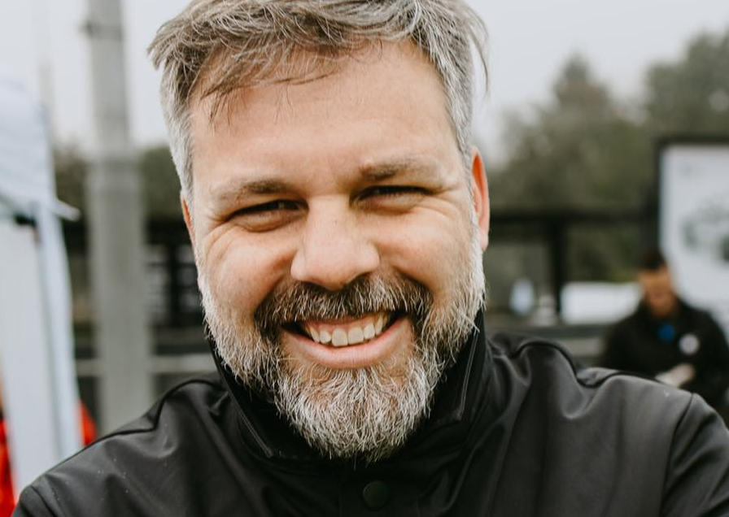
MgA. David Kašpar, místostarosta Prahy 10
Městská část Praha 10 je partnerem Ministerstva zdravotnictví ČR v projektu Pacientský hub.

Slide 4

Účel a cíl
Pomáháme proti bolesti
Hledáme společně
správnou cestu k optimalizaci zdravotního stavu
jak upřesnit diagnózu a příčiny
odpovídající místo odborné pomoci

Slide 5


Nástroje pomoci
informace
poradenství
doporučení
možnosti doplňkové péče

Slide 6
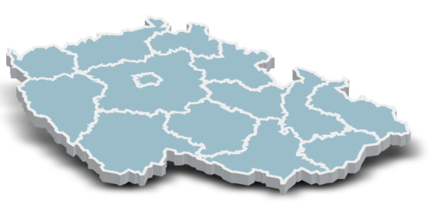

SSLB – Společnost pro studium a léčbu bolesti ČLS JEP

Slide 7
Odborná pracoviště
Ambulance
Kliniky
Centra
www.sslb.cz

Slide 8
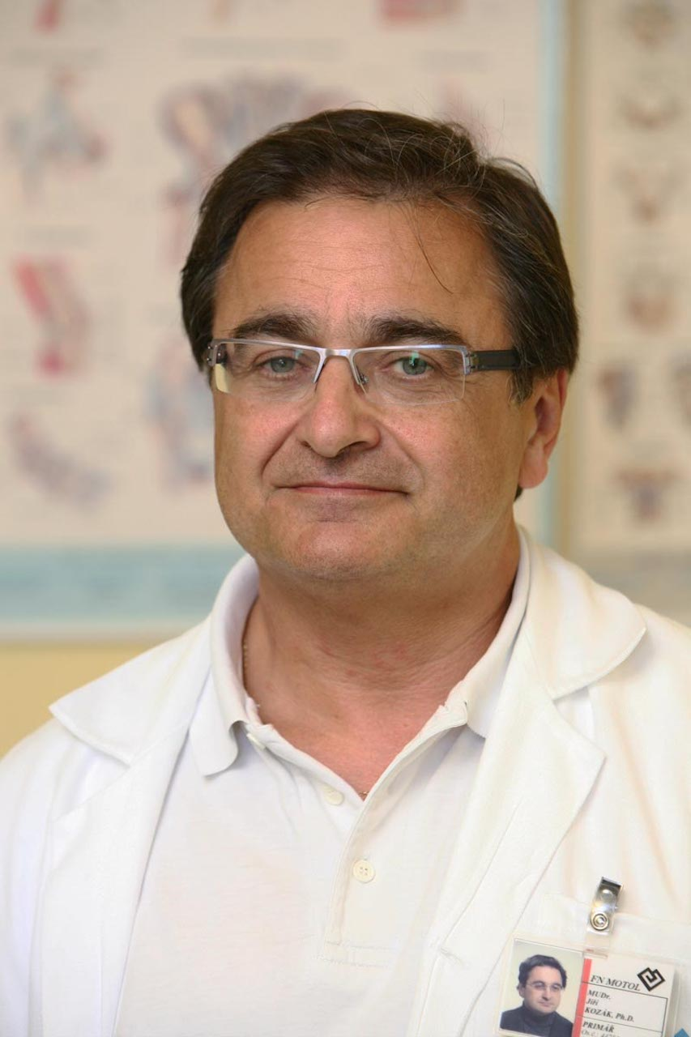
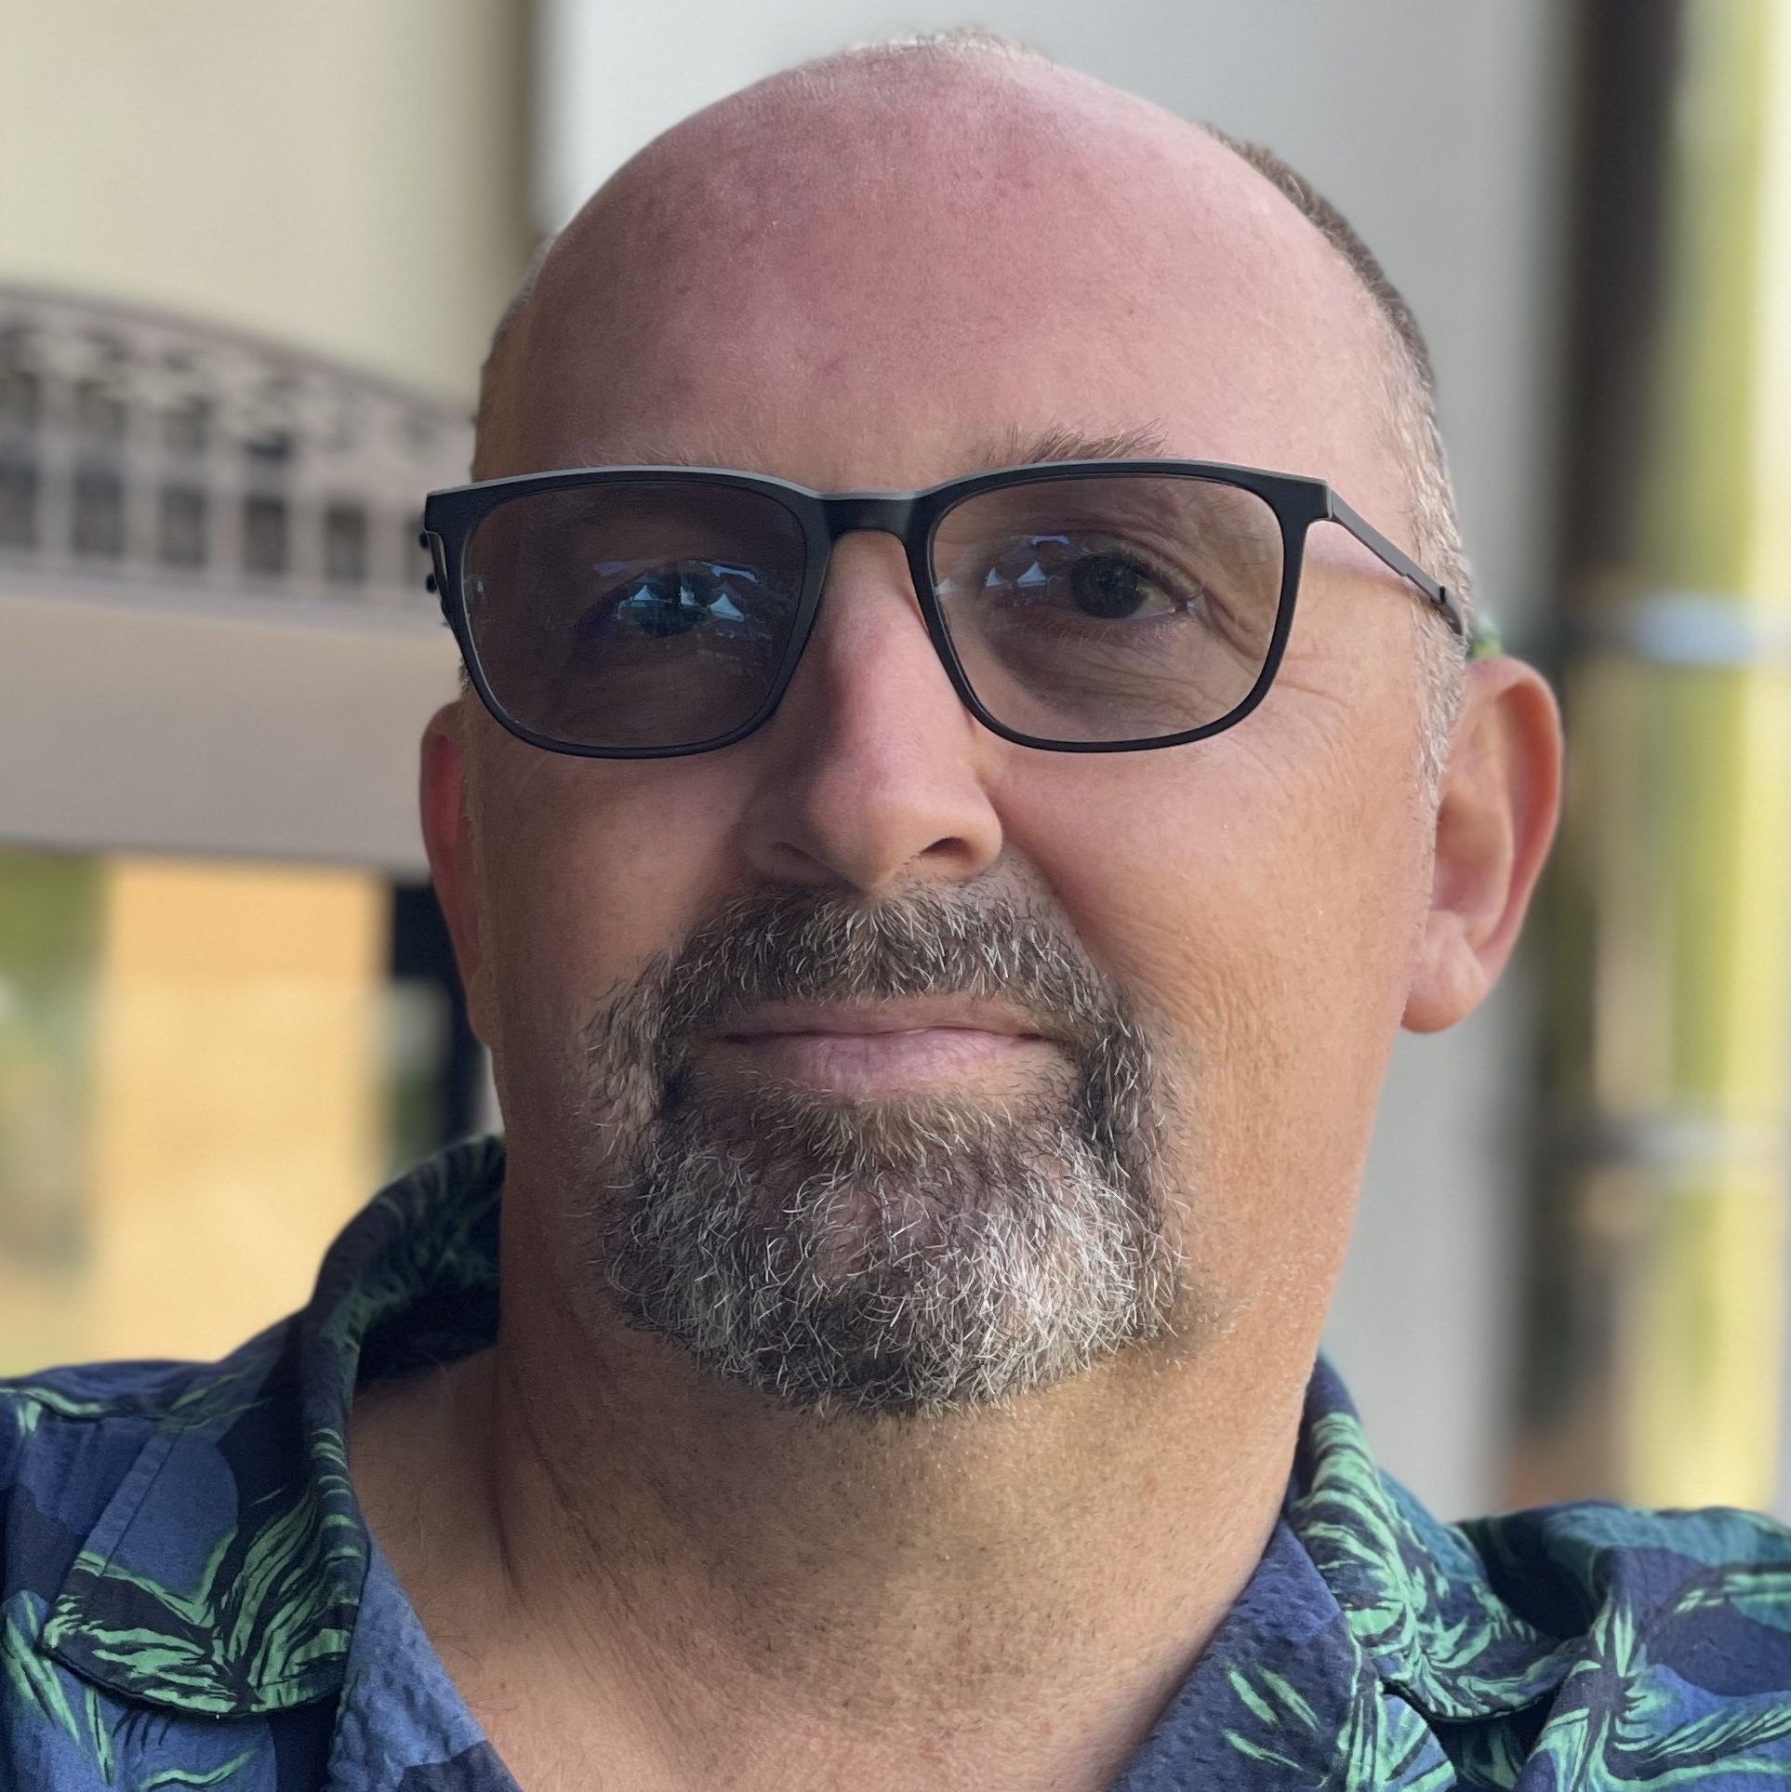
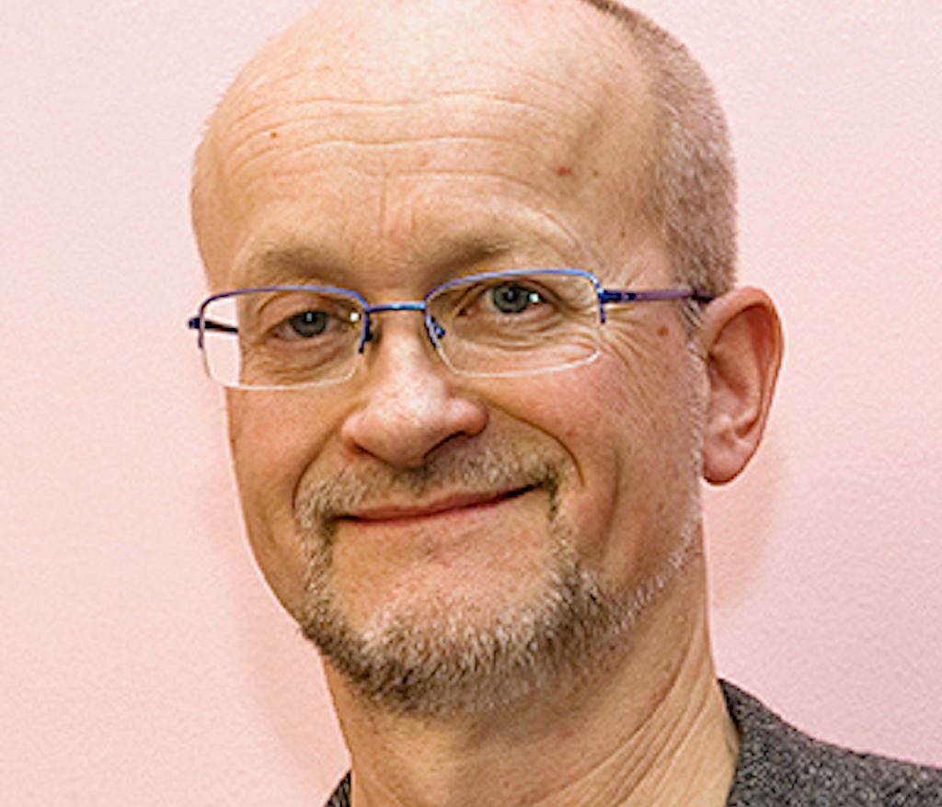
Odborní garanti
doc. MUDr. Jiří Kozák, FN Motol, Praha
Centrum pro léčení a výzkum bolestivých stavů
MUDr. Marek Hakl, CLB Brno
Centrum léčby bolesti
MUDr. Jan Lejčko, FN Plzeň
Centrum léčby bolesti ARK

Slide 9

Cesta k řešení bolesti?
Bolest je signál, že něco s tělem není v pořádku. Akutně, dlouhodobě, chronicky reaguje na procesy, které se v organizmu dějí. Upozorňuje na nutnost zásahu - léčby, snížení intenzity, nalezení a odstranění příčin.
PRAKTICKÝ LÉKAŘ
>ODBORNÝ LÉKAŘ
>>ALGEZIOLOG
>>>CENTRUM LÉČBY BOLESTI

Slide 10

Doplňková péče
Akupunktura
Léčebné konopí
Metody TCM
Hypnóza
Virtuální realita

Slide 11

Partneři pro veřejnost
NAPO - Národní asociace pacientských organizací
42 ORGANIZACÍ
SÍLA PACIENTŮ.

Slide 12

Zdroje informací:
www.pobolest.cz
www.sslb.cz
www.algeziolog.cz
www.hospitalin.cz
www.lecbabolesti.cz

Slide 13
Primář doc. MUDr. Jiří Kozák, CSc
Předseda Společnosti pro studium a léčbu bolesti ČLS JEP
Jako algeziolog se zabývá léčbou bolesti a paliativní medicínou.
Vede Centrum pro léčení a výzkum bolestivých stavů při Klinice rehabilitace 2. LF UK a FN v Motole.
www.sslb.cz
www.fnmotol.cz
www.algeziolog.cz
www.lecbabolesti.cz

Slide 14
Pomáháme proti bolesti
www.pobolest.cz
Děkujeme za návštěvu ☺

